Slide 1
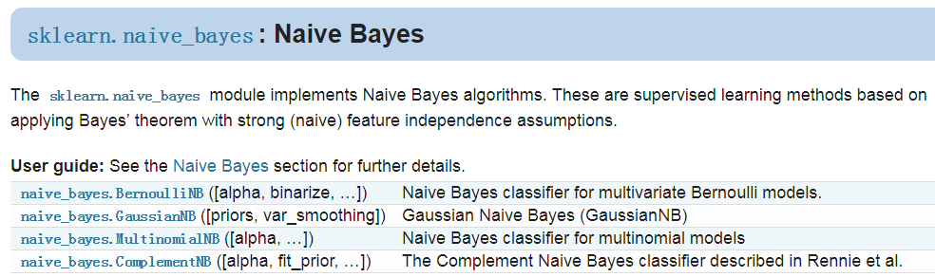
sklearn中的朴素贝叶斯
sklearn.naive_bayes.
有3种不同类型的朴素贝叶斯：
高斯分布型
多项式型
伯努利型
sklearn朴素贝叶斯类库使用小结https://blog.csdn.net/kancy110/article/details/72763276
https://blog.csdn.net/qq_20412595/article/details/82146598

Slide 2
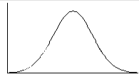
正态、多项、伯努利分布
若随机变量X服从一个数学期望为μ方差为σ²的正态分布，记为N(μ,σ²)
掷不规则的骰子n次，6字出现m次的概率
文本分类问题里，我们不光看词语是否在文本中出现，也得看出现次数。如果总词数为n，某词出现数为m。
https://scikit-learn.org/stable/modules/generated/sklearn.naive_bayes.MultinomialNB.html#sklearn.naive_bayes.MultinomialNB
伯努利分布：是一种离散分布,有两种可能的结果。
1表示成功,出现的概率为p(其中0<p<1)。0表示失败,出现的概率为q=1-p。
比如你问机器今天某飞机是否起飞了,它的回复就是Yes或No,非常明确。

Slide 3
scikit-learn 朴素贝叶斯类库
GaussianNB：先验为高斯分布的朴素贝叶斯
MultinomialNB：先验为多项式分布的朴素贝叶斯
BernoulliNB：先验为伯努利分布的朴素贝叶斯
主要根据数据类型来进行模型的选择
如果样本特征的分布大部分是连续值，使用GaussianNB会比较好。
如果样本特征的分大部分是多元离散值，使用MultinomialNB比较合适。
而如果样本特征是二元离散值或者很稀疏的多元离散值，应该使用BernoulliNB

Slide 4
sklearn.model_selection.cross_val_score()
作用：验证某个模型在某个训练集上的稳定性，输出k个预测精度。
K折交叉验证（k-fold）
把初始训练样本分成k份，其中（k-1）份被用作训练集，剩下一份被用作评估集，这样一共可以对分类器做k次训练，并且得到k个训练结果。

Slide 5
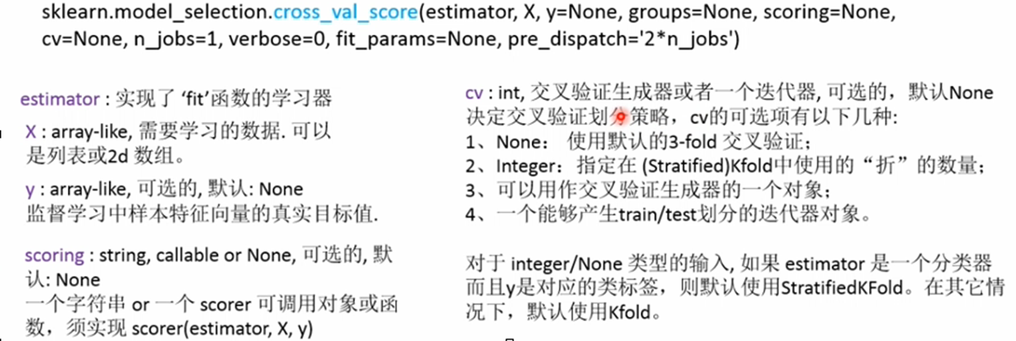
sklearn.model_selection.cross_val_score()
https://www.cnblogs.com/nolonely/p/6985702.html?utm_source=itdadao&utm_medium=referral
https://blog.csdn.net/zs15321583801/article/details/79677035

Slide 6
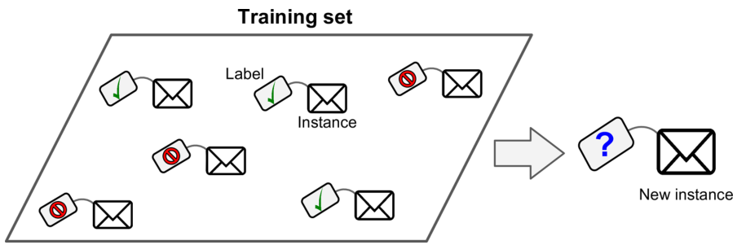
朴素贝叶斯应用：垃圾邮件分类
监督学习

Slide 7
邮件的数据集http://archive.ics.uci.edu/ml/datasets/SMS+Spam+Collection
数据集中每一行代表一封邮件。
以spam开头代表是垃圾邮件，以ham开头代表是正常邮件。
现在使用这个数据集训练出一个朴素贝叶斯模型。
再来任意一封邮件，由模型判断出这封邮件是垃圾邮件的概率。

Slide 8
垃圾邮件分类—问题分析
输入邮件：单词系列X(x1,x2,…,xn)
输出分类：垃圾邮件|正常邮件(y1,y2)
P(y1|X)=P(X|y1)P(y1)/P(X)
训练朴素贝叶斯模型：历史邮件+邮件类别
即计算P(X|y1)和P(y1)
即计算P(x1|y1), P(x2|y1), … , P(xm|y1)
预测： 计算P(y1|X)

Slide 9
最重要的思想；将邮件词汇转变为向量
词袋模型：首先将训练样本中所有出现的词生成一个集合（词汇表），对输入的文本中包含在词汇表中的元素统计其出现的次数，生成一个长度为词汇表长度的向量，该向量方便计算各个词汇出现的概率
词集模型，生成的词向量只有0和1，表征该词汇在文本中是否出现过
[[0 0 0 1 1 0 0 0 0 0 0 0 0 0 0 1 1 0 0] [0 0 1 1 0 1 1 0 0 1 0 0 0 0 1 0 0 0 0] [0 0 0 0 0 1 1 0 1 0 1 1 0 1 0 1 0 1 1]]

Slide 10
算法流程
数据准备：收集数据与读取
数据预处理：处理数据+提取数据特征，将数据预处理为数值型或者布尔型，如对文本分类，需要将文本解析为词向量 。
训练集与测试集：将先验数据按一定比例进行拆分。
训练模型：建立模型，用训练数据训练模型。即根据训练样本集，计算词项出现的概率P(xi|y)，后得到各类下词汇出现概率的向量 。
测试模型：用测试数据集评估模型预测的正确率。
应用模型：对新样本进行分类预测。

Slide 11
#1. 读取数据集
import csv
file_path=r'E:\deep learning\短信垃圾邮件收集数据集 smsspamcollection\SMSSpamCollection'
sms=open(file_path,'r',encoding='utf-8')
sms_data=[]
sms_label=[]
csv_reader=csv.reader(sms,delimiter='\t')
for line in csv_reader:
sms_label.append(line[0])
sms_data.append(preprocessing(line[1]))
sms.close()
https://blog.csdn.net/mingzhiqing/article/details/82971672

Slide 12
#2. 邮件 预处理
分句
分词
去掉停用词
去掉短于3的词
词性还原
连接成字符串

Slide 13
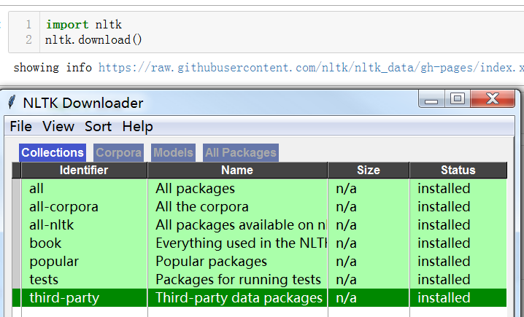
nltk库
NLTK是Python很强大的第三方库，可以很方便的完成很多自然语言处理（NLP）的任务，包括分词、词性标注、命名实体识别（NER）及句法分析。
打开 NLTK 下载器来选择需要安装的软件包。

Slide 14
NLTK进行分词
nltk.sent_tokenize(text) #对文本按照句子进行分割
nltk.word_tokenize(sent) #对句子进行分词
import nltk
sents = nltk.sent_tokenize(text)
nltk.word_tokenize(sents[0])
https://blog.csdn.net/hzp666/article/details/79373720
http://www.pythontip.com/blog/post/10012/

Slide 15
去掉停用词
from nltk.corpus import stopwords
stops=stopwords.words('english')
stops

Slide 16
NLTK进行词性标注
nltk.pos_tag(tokens)
#tokens是句子分词后的结果，同样是句子级的标注
# 查看说明 nltk.help.upenn_tagset(‘JJ’)

Slide 17
词性
CC 连词 and, or,but, if, while,although
CD 数词 twenty-four, fourth, 1991,14:24
DT 限定词 the, a, some, most,every, no
EX 存在量词 there, there's
FW 外来词 dolce, ersatz, esprit, quo,maitre
IN 介词连词 on, of,at, with,by,into, under
JJ 形容词 new,good, high, special, big, local
JJR 比较级词语 bleaker braver breezier briefer brighter brisker
JJS 最高级词语 calmest cheapest choicest classiest cleanest clearest
LS 标记 A A. B B. C C. D E F First G H I J
KMD 情态动词 can cannot could couldn't
NN 名词 year,home, costs, time, education
NNS 名词复数 undergraduates scotches
NNP 专有名词 Alison,Africa,April,Washington
NNPS 专有名词复数 Americans Americas Amharas Amityvilles
PDT 前限定词 all both half many
POS 所有格标记 ' 's
PRP 人称代词 hers herself him himself hisself
PRP$ 所有格 her his mine my our ours
RB 副词 occasionally unabatingly maddeningly
RBR 副词比较级 further gloomier grander
RBS 副词最高级 best biggest bluntest earliest
RP 虚词 aboard about across along apart
SYM 符号 % & ' '' ''. ) )TO 词to to
UH 感叹词 Goodbye Goody Gosh Wow
VB 动词 ask assemble assess
VBD 动词过去式 dipped pleaded swiped
VBG 动词现在分词 telegraphing stirring focusing
VBN 动词过去分词 multihulled dilapidated aerosolized
VBP 动词现在式非第三人称时态 predominate wrap resort sue
VBZ 动词现在式第三人称时态 bases reconstructs marks
WDT Wh限定词 who,which,when,what,where,howWP
WH代词 that what whatever
WP$ WH代词所有格 whoseWRB
WH副词
https://www.cnblogs.com/hellcat/p/7503558.html

Slide 18
Lemmatisation（词性还原）
from nltk.stem import WordNetLemmatizer
lemmatizer = WordNetLemmatizer()
lemmatizer.lemmatize('leaves') leaf
因此一般先要分词、词性标注，再词性还原。

Slide 19
数据预处理—训练集和测试集数据划分
sklearn. model_selection.train_test_split
用法如下：
from sklearn.model_selection import train_test_split
X_train,X_test, y_train, y_test = train_test_split(train_data, train_target, test_size=0.4, random_state=0, stratify=y_train)
# train_data：所要划分的样本特征集
# train_target：所要划分的样本结果集
# test_size：样本占比，如果是整数的话就是样本的数量
# random_state：是随机数的种子，其实就是该组随机数的编号，在需要重复试验的时候，保证得到一组一样的随机数。比如你每次都填1，其他参数一样的情况下你得到的随机数组是一样的。但填0或不填，每次都会不一样。
类分布不平衡的情况下会用到stratify。
将stratify=X就是按照X中的比例分配
将stratify=y就是按照y中的比例分配

